Slide 1
Didactica specialităţii
Proiect de grup
Tema 10:
Consideraţii metodice privind predarea tehnicilor de programare
Realizat de:
student, grupa, email…
student, grupa, email…
Anul universitar …

Slide 2
Compararea manualelor
Surse bibliografice
Prezentarea generală a surselor
Concluzii
Introducere în tehnica de programare Greedy
Definiţie

Slide 3
Surse bibliografice
Lica Dana, Paşoi Mircea - „Fundamentele programǎrii; Culegere de probleme – Pascal şi C++ pentru clasa a XI-a” – Editura L&S Soft, Bucureşti, 2006
Miloşescu Mariana – „Manual pentru clasa a XI-a Informaticǎ – varianta C++” –Editura Didacticǎ şi Pedagogicǎ, Bucureşti, 2006
OPRESCU Daniela, Bejan Ienulescu Liana - „Manual pentru clasa a XI-a Informaticǎ - varianta Pascal”– Editura Niculescu, Bucureşti, 2006

Slide 4
Compararea manualelor
Surse bibliografice
Prezentarea generală a surselor
Concluzii
Introducere în tehnica de programare Greedy
Definiţie

Slide 5
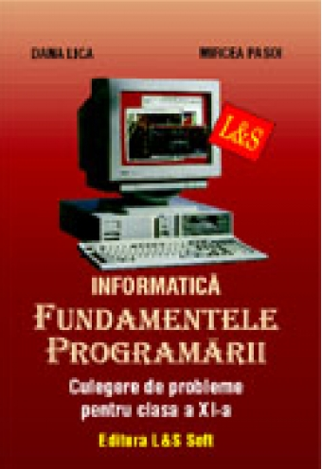
Prezentare generală a surselor
Lica Dana, Paşoi Mircea:
„Fundamentele programǎrii; Culegere de probleme – Pascal şi C++ pentru clasa a XI-a”
Editura L&S Soft, Bucureşti, 2006;
Notes:
Culegerea de probleme „Fundamentele programǎrii”, scrisǎ de doamna Dana Lica este deosebit de utilǎ pentru toţi cei care vor sǎ aprofundeze noţiunile teoretice, prin rezolvarea unei game variate de exerciţii (teste cu alegere multiplǎ şi dualǎ, probleme rezolvate, probleme propuse), prezentate gradual din punctul de vedere al dificultǎţii.
Cartea cuprinde atât probleme dintre cele mai uşoare, menite sǎ fixeze chestiunile teoretice elementare, cât şi exerciţii dificile, propuse pentru concursurile judeţene de informaticǎ. Materialul poate fi parcurs de elevi indiferent de limbajul de programare în care se lucreazǎ la clasǎ (Pascal sau C/C++). Rezolvarea problemelor din aceastǎ culegere garanteazǎ aprofundarea şi însuşirea tuturor noţiunilor, dar şi deschiderea spre strategii originale de abordare a problemelor, care sǎ punǎ în valoare elevii cu potenţial.

Slide 6
Argumente pro | Argumente contra
Culegerea este un instrument util în evaluarea elevilor, venind în completarea manualelor cu cel puţin 15 probleme propuse spre rezolvare pentru fiecare metodǎ, de la probleme simple, la unele dificile, de concurs. | Nu sunt abordate separat noţiuni teoretice, acest lucru lǎsându-se în seama manualelor.
Pentru fiecare metodǎ de programare, existǎ o serie de probleme rezolvate didactic, în detaliu, cu explicarea noţiunilor teoretice folosite, a modalitǎţii de codificare a datelor, a ideii generale de abordare şi a procedurilor folosite. | Pentru unele probleme nu existǎ deloc indicaţii de rezolvare, iar cei care nu reuşesc sǎ vinǎ cu o idee salvatoare nu au altǎ soluţie decât consultarea profesorului de la clasǎ.
Se oferǎ strategii de lucru, dar şi soluţii interesante pentru diverse probleme, astfel încât elevii îşi pot dezvolta şi latura creativǎ în gǎsirea de soluţii, nu doar capacitatea de a aplica un algoritm standard.
Fiecare exerciţiu este urmat de exemple concrete de date de intrare şi datele de ieşire asociate, pentru a permite elevilor sǎ se verifice.
Multe dintre enunţurile problemelor sunt descrise printr-o situaţie realǎ din mediul înconjurǎtor, astfel punând elevii să traducă în limbaj matematic o formulare care nu îi duce cu gândul la un algoritm anume.

Slide 7
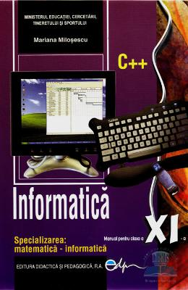
Prezentare generală a surselor
Miloşescu Mariana:
„Manual pentru clasa a XI-a Informaticǎ – varianta C++”
Editura Didacticǎ şi Pedagogicǎ, Bucureşti, 2006
Notes:
2. Manualul scris de doamna Mariana Miloşescu se adreseazǎ elevilor care fac specializarea matematicǎ – informaticǎ, intensiv informaticǎ, aşadar vor fi prezentate toate tehnicile de programare: atât „Backtraking” şi „Divide et impera”, cât şi metoda „Greedy” şi programarea dinamicǎ. Maniera de abordare este una mai amǎnunţitǎ, detaliatǎ, cu foarte multe noţiuni teoretice.
Manualul cuprinde foarte multe studii de caz, în care se prezintǎ scopul general al pǎrţii de capitol sau al capitolului, urmat de probleme care sǎ îl ilustreze cât mai bine cu putinţǎ. De asemenea, apar numeroase probleme date la concursurile şi olimpiadele de informaticǎ, dovadǎ cǎ materialul didactic nu este potrivit decât pentru elevii pasionaţi de informaticǎ.

Slide 8
Argumente pro | Argumente contra
Fiecare metodǎ este descrisǎ atât informal, cât şi formal, încercân- du-se încadrarea perfectǎ a fiecǎrei tehnici într-un cadru tipic, într-o clasǎ de probleme. | Se prezintǎ unele noţiuni care depǎşesc cu mult programa pentru clasa a XI-a (de exemplu paragraful „Generearea modelelor fractale”), care presupun cunoaşterea în prealabil a unor concepte nepredate, cum ar fi noţiuni de graficǎ în C++.
Apar numeroase exemple de probleme clasice, rezolvate, iar fiecare algoritm este explicat în amǎnunt, specificându-se fiecare caz posibil şi detaliindu-se fiecare pas. Se prezintǎ strategii de lucru pentru o înţelegere profundǎ a metodelor. | Manualul este destul de sǎrǎcǎcios în probleme propuse spre rezolvare individual sau ca temǎ de laborator, iar nivelul unora propuse este destul de ridicat (subiecte de concursuri, olimpiade).
Se fac demonstraţii formale, matematice ale complexitǎţilor problemelor, ceea ce duce la aprofundarea însuşirii noţiunilor teoretice, prin analiza timpului de execuţie pentru fiecare pas. | Manualul este mult prea dificil pentru copiii care poate nu sunt atât de motivaţi sau pasionaţi de informaticǎ. O ierarhizare mai bunǎ a problemelor, de la simplu la complex, ar fi fost beneficǎ.
Pentru unele probleme se dau mai multe versiuni de rezolvare (de exemplu „Quicksort”), împreunǎ cu explicaţii suplimentare pentru cei care vor sǎ înveţe mai mult. | Nu se realizeazǎ un feedback al cunoştinţelor elevilor, prin diferite tipuri de exerciţii (nu doar probleme) dupǎ fiecare tehnicǎ.

Slide 9

Prezentare generală a surselor
OPRESCU Daniela, Bejan IENULESCU Liana:
„Manual pentru clasa a XI-a Informaticǎ - varianta Pascal”
Editura Niculescu, Bucureşti, 2006
Notes:
3. Manualul apǎrut la Editura Niculescu în 2006 prevede atât noţiuni pentru formarea competenţelor necesare elaborǎrii algoritmilor (metode de rezolvare a unor clase de programe), cât şi noţiuni pentru formarea competenţelor de programator (tehnici de programare). S-a ales o prezentare ascendentǎ, progresivǎ din punctul de vedere al dificultǎţii, majoritatea capitolelor deschizându-se cu o scurtǎ recapitulare a noţiunilor anterioare, cu scopul realizǎrii feedback-ului.
În ceea ce priveşte exerciţiile propuse, manualul este bogat în exemple rezolvate şi probleme pentru laborator şi studiu individual.

Slide 10
Argumente pro | Argumente contra
Se analizeazǎ unele exemple intuitive şi uşor de înţeles de cǎtre copii, detaliindu-se rezolvǎrile şi explicându-se în cuvinte ideea de pornire şi tratare al problemei; se folosesc tabele care ilustreazǎ situaţia variabilelor la fiecare pas al algoritmilor. | Se începe prin prezentarea metodei „Divide et Impera”, înaintea metodei „Backtraking”, care este cea mai ineficientǎ tehnicǎ de programare din punctul de vedere al timpului de execuţie. Logic ar fi fost sǎ se discute iniţial metoda cea mai rudimentarǎ, care practic genereazǎ toate posibilitǎţile de formare a soluţiilor şi apoi celelalte, care presupun o îmbunǎtǎţire a complexitǎţii.
Autorii folosesc scheme, desene menite sǎ sporeascǎ înţelegerea noţiunilor, a cerinţelor problemelor şi ideii de rezolvare a acestora | Ambele metode încep mai întâi cu exemple şi apoi cu prezentarea şi definirea conceptelor şi a mecanismelor specifice. Totuşi, ar fi fost mai bine din punct de vedere didactic dacǎ s-ar fi inversat aceste douǎ subcapitole, pentru a implica activ elevii la discutarea exemplelor şi a-i ajuta sǎ fixeze mai bine teoria.
Gama de probleme propusǎ este diversificatǎ şi bogatǎ, propunându-se un numǎr considerabil de probleme spre rezolvare. Apar şi exerciţii de tip grilǎ care vin sǎ ajute la aprofundarea înţelegerii noţiunilor teoretice. | Nu se face o recapitulare finalǎ din toate tehnicile învǎţate astfel încât profesorul sǎ poatǎ sǎ îşi dea seama dacǎ elevii au înţeles noţiunile şi ştiu ce metodǎ sǎ aleagǎ în funcţie de problemǎ sau doar au aplicat mecanic nişte algoritmi oarecum standard. Manualul se terminǎ brusc cu prezentarea unor „norme de elaborarea a unui proiect”.

Slide 11
Compararea manualelor
Surse bibliografice
Prezentarea generală a surselor
Concluzii
Introducere în tehnica de programare Greedy
Definiţie

Slide 12
Concluzii
 | Backtraking | Divide et Impera | Metoda Greedy | Programare dinamica
Lica Dana, Paşoi Mircea - „Fundamentele programǎrii; Culegere de probleme – Pascal şi C++ pentru clasa a XI-a” – Editura L&S Soft, Bucureşti, 2006 | Cele mai comune probleme (elemente de combinatoricǎ) explicate didactic, împreunǎ cu alte exemple semnificative. 23 de probleme propuse spre rezolvare, de diferite dificultǎţi, care implicǎ exersarea şi aprofundarea noţiunilor predate în manuale. | De asemenea probleme tratate didactic, cu evidenţierea particularitǎţilor metodei de programare şi multe probleme propuse spre rezolvare individualǎ sau în cadrul orelor de laborator. | Poate materialul cel mai complet din punctul de vedere al diversitǎţii problemelor, atât rezolvate, cât şi propuse. Deşi algoritmul este unul standard, în unele cazuri este esenţialǎ intuirea soluţiei şi a structurilor de date necesare. Aceastǎ culegere relevǎ cel mai bine aceast aspect. | Multe dintre ideile de lucru presupun gǎsirea unor recurenţe care nu se observǎ uşor. Cartea cuprinde multe exercitii de rezolvat, prin a cǎror parcurgere elevul nu dobândeşte numai nişte cunoştinţe de programare dinamicǎ, ci şi curajul de a trata problemele din mai multe perspective, axându-se pe idei originale.

Slide 13
Concluzii
 | Backtraking | Divide et Impera | Metoda Greedy | Programare dinamica
Miloşescu Mariana – „Manual pentru clasa a XI-a Informaticǎ – varianta C++” –Editura Didacticǎ şi Pedagogicǎ, Bucureşti, 2006 | Explicat deosebit de amǎnunţit, destulǎ teorie, dar puţine probleme propuse, faţǎ de manualul al treilea care are mult mai multe exerciţii. | Se trateazǎ foarte riguros, spre deosebire de manualul al treilea care se aseazǎ mai mult pe aplicaţii, acesta cuprinde foarte multǎ teorie şi demonstraţii ale complexitǎţilor problemelor de divide et impera. | Şi aceastǎ metodǎ apare explicatǎ atât informal, cât mai ales formal, cu probleme sugestive şi explicate foarte amǎnunţit, de la strategia Greedy utilizatǎ, la descrierea structurilor de date folosite şi a procedurilor şi funcţiilor. | Este cel mai bine explicatǎ tehnicǎ faţǎ de toate celelalte surse. Totul este descris de asemenea în detaliu, cu tratarea problemelor clasice de programare dinamicǎ şi destul de puţine exerciţii.

Slide 14
Concluzii
 | Backtraking | Divide et Impera | Metoda Greedy | Programarea dinamicǎ
OPRESCU Daniela, Bejan Ienulescu Liana - „Manual pentru clasa a XI-a Informaticǎ - varianta Pascal”– Editura Niculescu, Bucureşti, 2006 | Explicat în detaliu, atât forma nerecursivǎ, cât şi cea recursivǎ; numeroase probleme, foarte diversificate, de la cele clasice, la unele foarte interesante. | Prima metodǎ prezentatǎ, cu probleme sugestive şi intuitive, şi cu destule probleme propuse spre rezolvare individualǎ. | Nu se trateazǎ în acest manual. | Nu se trateazǎ în acest manual.

Slide 15
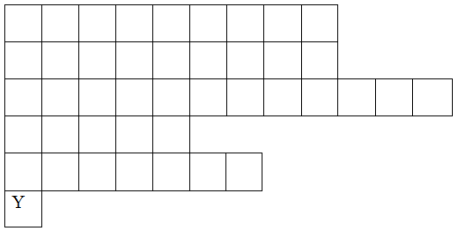
Linia 1: Tehnica Backtracking se bazează pe ....................... tuturor soluţiilor. Ce cuvânt completează corect enunţul?
Linia 2: În afară de varianta iterativă, ce metodă mai este folosită pentru implementarea unui algoritm Backtracking?
Linia 3: Ce complexitate generală are algoritmul Backtracking?
Linia 4: În fiecare ........................ a algoritmului Backtracking se contruieşte o soluţie parţială. Ce cuvânt completează corect enunţul?
Linia 5: Care este prenumele matematicianului american care a inventat termenul de „backtrack”?

Slide 16
Compararea manualelor
Surse bibliografice
Prezentarea generală a surselor
Concluzii
Introducere în tehnica de programare Greedy
Definiţie
Analiza algoritmilor
Algoritm general
Probleme demonstrative

Slide 17
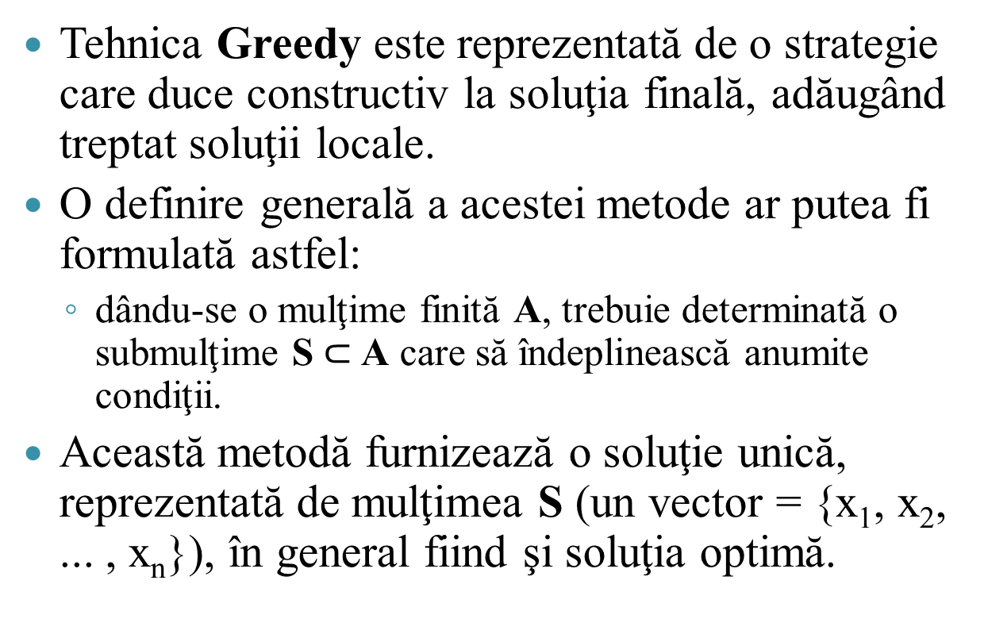
Definiţie
Tehnica Greedy este reprezentată de o strategie care duce constructiv la soluţia finală, adăugând treptat soluţii locale.
O definire generală a acestei metode ar putea fi formulată astfel:
dându-se o mulţime finită A, trebuie determinată o submulţime S$⊂$A care să îndeplinească anumite condiţii.
Această metodă furnizează o soluţie unică, reprezentată de mulţimea S (un vector = {x₁, x₂, ... , x_{n}}), în general fiind şi soluţia optimă.

Slide 18
Compararea manualelor
Surse bibliografice
Prezentarea generală a surselor
Concluzii
Introducere în tehnica de programare Greedy
Definiţie
Analiza algoritmilor
Algoritm general
Probleme demonstrative

Slide 19
Analiza algoritmilor
Comparativ cu metoda Backtracking, metoda Greedy poate fi privită ca o particularizare a acesteia, în care se renunţă la mecanismul de întoarcere.
În plus, tehnica Greedy oferă o singură soluţie obţinută într-un timp mult mai bun: timpul de calcul exponenţial (de la Backtracking unde putem genera toate submulţimile lui A în timp 2^{|A|} şi alege apoi soluţia care convine) este redus la timp de calcul polinomial.
De remarcat este faptul că obţinerea unei soluţii optime nu este suficientă, fiind necesară şi o demonstraţie a acestui fapt.

Slide 20
Compararea manualelor
Surse bibliografice
Prezentarea generală a surselor
Concluzii
Introducere în tehnica de programare Greedy
Definiţie
Analiza algoritmilor
Algoritm general
Probleme demonstrative

Slide 21
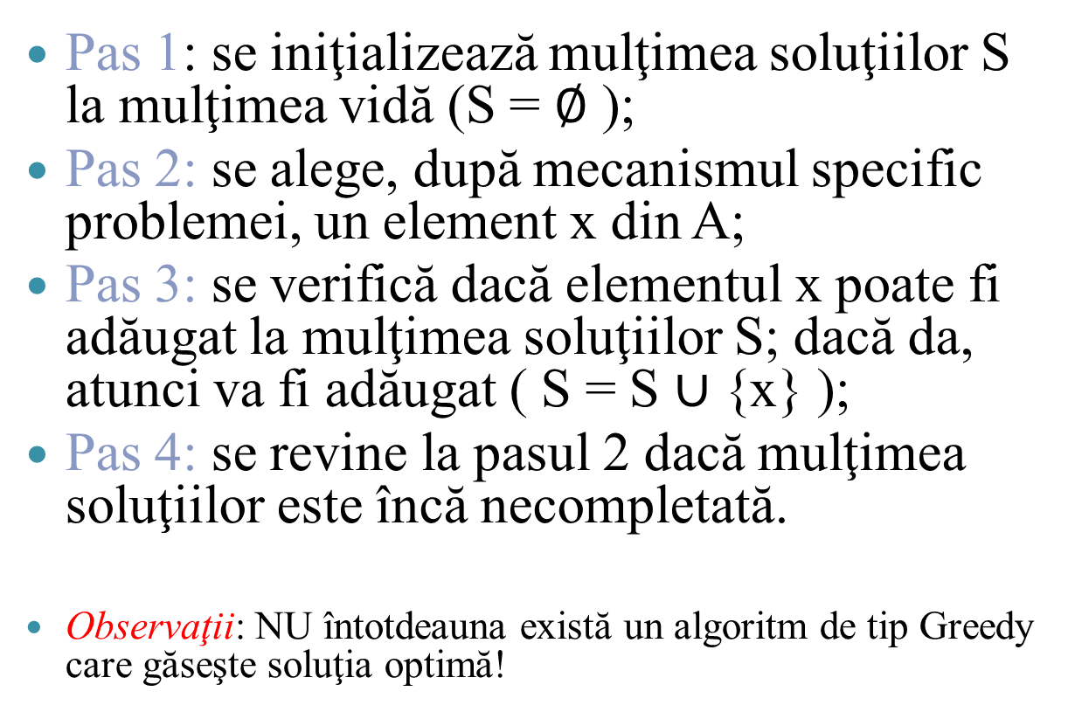
Algoritm general
Pas 1: se iniţializează mulţimea soluţiilor S la mulţimea vidă (S = $∅$ );
Pas 2: se alege, după mecanismul specific problemei, un element x din A;
Pas 3: se verifică dacă elementul x poate fi adăugat la mulţimea soluţiilor S; dacă da, atunci va fi adăugat ( S = S $∪$ {x} );
Pas 4: se revine la pasul 2 dacă mulţimea soluţiilor este încă necompletată.
Observaţii: NU întotdeauna există un algoritm de tip Greedy care găseşte soluţia optimă!

Slide 22
Compararea manualelor
Surse bibliografice
Prezentarea generală a surselor
Concluzii
Introducere în tehnica de programare Greedy
Definiţie
Analiza algoritmilor
Algoritm general
Probleme demonstrative

Slide 23
Probleme demonstrative - Submulţimea de sumă maximă
Dându-se o mulţime de n numere întregi A să se determine submulţimea de sumă maximă S.
Exemplu: pentru A = {-4, 5, 6, -10, -9, 12, 5, -1} soluţia va fi S = {5, 6, 12, 5}
Soluţie: Evident, un număr din lista A va fi adăgat la soluţia S dacă este pozitiv, deoarece numerele negative nu vor face altceva decât sa scadă suma curentă. Aşadar, mulţimea soluţiilor este formată din elementele pozitive ale mulţimii A.

Slide 24
Probleme demonstrative - Submulţimea de sumă maximă
Implementare:
k ← 0
for i = 1, n
if A[i] > 0
k ← k+1
S[k] ← A[i]
write(S)
Optimalitate: În cazul acestei probleme, demonstrarea optimalităţii este banală, întrucât este evident faptul că dacă se elimină elementele negative dintr-o mulţime, suma celor rămase este maximul posibil.

Slide 25
Probleme demonstrative - Repartizarea unei resurse
Să se repartizeze optim o resursă (de exemplu o sală de spectacole, o sală de conferinţe, o sală de sport) mai multor activităţi (spectacole, prezentări, respectiv meciuri) care concurează pentru a obţine resursa respectivă.
Explicaţii suplimentare :
Mulţimea activităţilor A are cardinalul n.
Fiecare activitate are un timp de începere t_{i} şi un timp de terminare f_{i}, unde t_{i} < f_{i} şi ocupă resursa în intervalul de timp [t_{i}, f_{i}].
Considerăm că două activităţi i şi j sunt compatibile dacă intervalele lor de ocupare [t_{i}, f_{i}] şi [t_{j}, f_{j}] sunt disjuncte (f_{i} ≤ t_{j} sau f_{j} ≤ t_{i}).
Problema cere găsirea unei mulţimi maximale de activităţi compatibile.
Aşadar, condiţia care trebuie verificată de S este ca toate activităţile să fie compatibile ăntre ele şi, în plus, S să conţină maximul de elemente care îndeplinesc această condiţie.

Slide 26
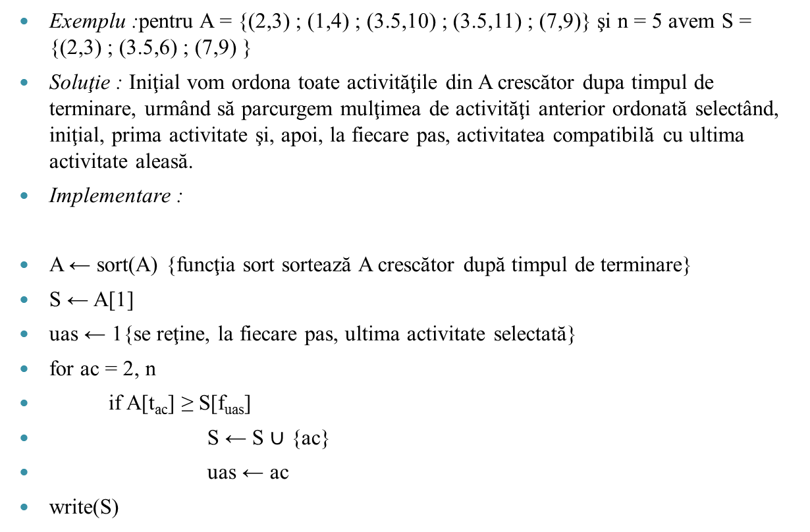
Probleme demonstrative - Repartizarea unei resurse
Exemplu :pentru A = {(2,3) ; (1,4) ; (3.5,10) ; (3.5,11) ; (7,9)} şi n = 5 avem S = {(2,3) ; (3.5,6) ; (7,9) }
Soluţie : Iniţial vom ordona toate activităţile din A crescător dupa timpul de terminare, urmând să parcurgem mulţimea de activităţi anterior ordonată selectând, iniţial, prima activitate şi, apoi, la fiecare pas, activitatea compatibilă cu ultima activitate aleasă.
Implementare :
A ← sort(A) {funcţia sort sortează A crescător după timpul de terminare}
S ← A[1]
uas ← 1{se reţine, la fiecare pas, ultima activitate selectată}
for ac = 2, n
if A[t_{ac}] ≥ S[f_{uas}]
S ← S $∪$ {ac}
uas ← ac
write(S)

Slide 27
Probleme demonstrative - Repartizarea unei resurse
Optimalitate(corectitudine) :
Considerând, pentru simplitate, elementele activităţilor din A ordonate crescător dupa ora de terminare, este evident că prima activitate din A va face parte din mulţimea soluţiilor(dacă ea nu aparţine soluţiilor, activitatea din S cu cel mai mic timp de terminare va putea fi înlocuită cu succes de activitatea 1 din A, deoarece aceasta are timpul de terminare minim şi nu poate afecta desfăşurarea celorlalte activităţi)
Considerând A' mulţimea activităţilor care încep după ce se termină 1, putem ajunge la concluzia că S soluţie optimă pentru A ↔ S' = S - {1} este soluţie optimă pentru A'(prin reducere la absurd).

Slide 28
Probleme demonstrative - Problema rucsacului
Să se ocupe optim un mijloc de transport (de exemplu, un rucsac, un autocamion) care are o capacitate maximă de ocupare (poate transporta o greutate maximă G) cu n obiecte, ficare obiect având greutatea g_{i} şi un profit obţinut în urma transportului c_{i}, iar din fiecare obiect se poate lua orice fracţiune a sa.
Explicaţiii suplimentare:
Mulţimea A este formată din cele n obiecte.
Considerăm că fiecare obiect i are o eficienţă a transportului e_{i} reprezentând profitul pentru o unitate de greutate (c_{i} / g_{i} ).
Problema cere determinarea unei mulţimi S astfel încât eficienţa transportului să fie maximă.
Mulţimea S este formată din obiectele care vor ocupa mijlocul de trasnport, iar condiţia pe care trebuie să o îndeplinească elementele mulţimii S este ca, prin contribuţia adusă de fiecare obiect la eficienţa transportului, să se obţină o eficienţă maximă, iar greutatea obiectelor/fracţiunilor de obiect selectate să totalizeze o greutate egală cu G.

Slide 29
Probleme demonstrative - Problema rucsacului
Exemplu : pentru A = {(20,3) ; (12,4) ; (5,10) ; (10,9)}, unde (x,y) repreziontă greutatea, respectiv costul obiectului şi G = 30 avem S = {(20,3) ; (10,4)}.
Soluţie : Dacă suma greutăţilor lui A este mai mică decât G atunci încărcăm toate obiectele. Din motive clare putem presupune că g₁ + ... + g_{n} > G.
Conform strategiei Greedy, ordonăm obiectele descrecător după eficienţă: e₁ = c₁ / g₁ ≥ ... ≥ e_{n} = c_{n} / g_{n}.
Algoritmul constă în încărcarea obiectelor în mijlocul de transport în această ordine, fără a depăşi greutatea G(ultimul obiect poate fi eventual încărcat parţial).

Slide 30
Probleme demonstrative - Problema rucsacului
Implementare:
A ← sort(A)
Gd ← G
for i = 1, n
if g_{i} ≤ Gd
S[i] ← A[i]
Gd ← Gd - g_{i}
else
S[i] ← (G – Gd, c_{i})
stop
write(S)
Optimalitate : Temă / Idei generale (fără demonstraşie completă)

